Slide 1
量子現象素養教案設計(一)
陳鴻宜 台師大物理
北一女中 10/25

Slide 2
量子現象課本內容編排討論
電子的發現
陰極射線管與電子荷質比實驗
密立坎油滴實驗
X射線
Ｘ射線的產生、原理及其性質
Ｘ射線的應用
量子論的發現
黑體輻射的性質與普朗克的量子論
光電效應與愛因斯坦光量子論
原子結構
拉塞福的原子模型
氫原子光譜與波耳的氫原子模型
物質波
德布羅意物質波的提出與證實
波與粒子的二象性
原子核的組成
原子核的衰變及其放射性
原子核
守恆律
對稱性與守恆律的關係
物理學上的守恆律

Slide 3
歷史 – 時間序
混搭
主題 – 單元
素養教學
機率
觀念 – 主軸

Slide 4
量子現象課本內容
電子的發現
陰極射線管與電子荷質比實驗
密立坎油滴實驗
X射線
Ｘ射線的產生、原理及其性質
Ｘ射線的應用
量子論的發現
黑體輻射的性質與普朗克的量子論
光電效應與愛因斯坦光量子論
原子結構
拉塞福的原子模型
氫原子光譜與波耳的氫原子模型
物質波
德布羅意物質波的提出與證實
波與粒子的二象性
原子核的組成
原子核的衰變及其放射性
原子核

Slide 5
以機率為主軸
1 量子論的起源
一、黑體輻射的性質
二、普朗克的量子論
黑體輻射
2 光的波粒二象性
3 電子的波粒二象性
4 量子論
一、波爾互補原理
二、量子機率與波粒二象性的機率解釋

Slide 6
物質波的奇思幻想
web.phy.ntnu.edu.tw/~hongyi

Slide 7
素養課程的安排

Slide 8
量子現象課程內容
1 量子論的起源
一、黑體輻射的性質
二、普朗克的量子論
2 光的波粒二象性
一、光電效應與愛因斯坦光量子論
二、Ｘ射線的產生與勞厄繞射
三、康普吞Ｘ射線散射(延伸閱讀)
3 電子的波粒二象性
一、電子的發現與密立坎油滴實驗
二、德布羅意物質波的假設與戴維森及革末電子繞射實驗

Slide 9
3 量子論
一、波爾互補原理
二、量子機率與波粒二象性的機率解釋
4 原子結構
一、湯木生原子模型
二、拉塞福的原子模型
三、波耳的氫原子模型
A、氫原子光譜
B、能階與電子軌道
四、氫原子模型的機率解釋

Slide 10
6 原子核
一、原子核的組成
二、原子核的衰變及其放射性
7 物理學上的守恆律
一、守恆律
二、對稱性與守恆律的關係

Slide 11
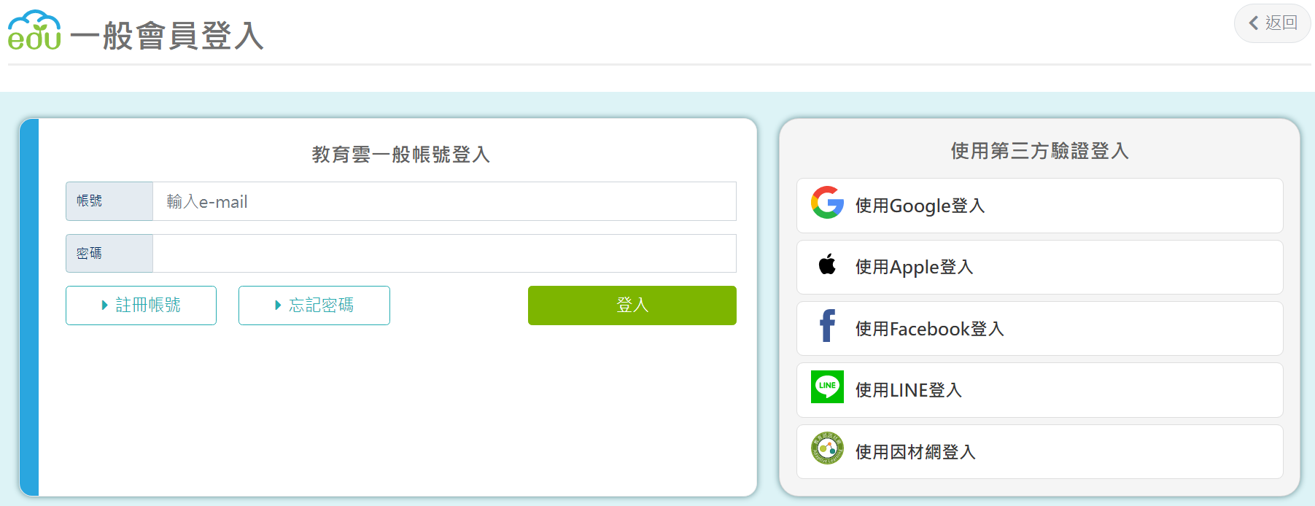

Slide 12
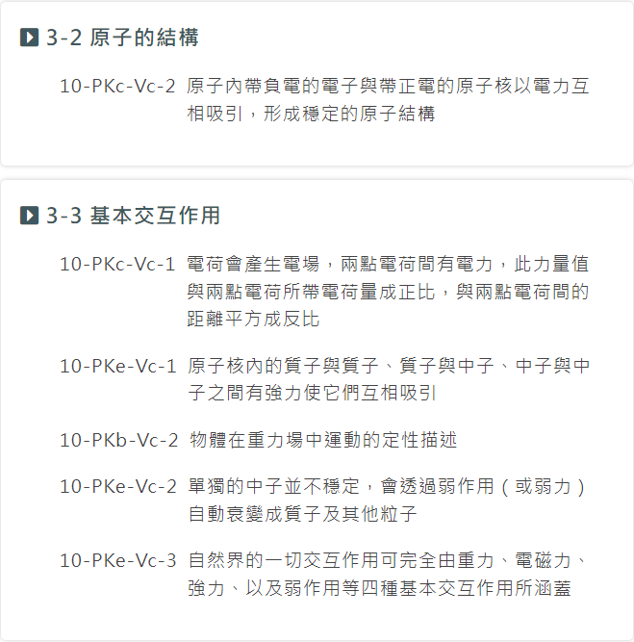
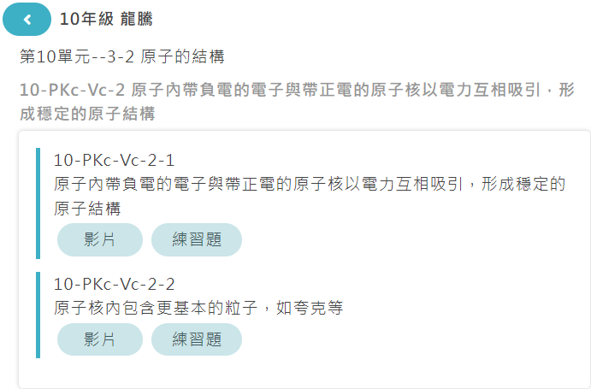
一、課程架構 教材知識節點同時對應課綱學習內容與課本章節 每個知識節點包含(1)1支教學影片、(2)2道基本練習題與3道素養題
對應
課本章節
對應課綱學習內容
課後 情境題
6-7分鐘
講述課程
普高物理 92支影片
460道練習題

Slide 13
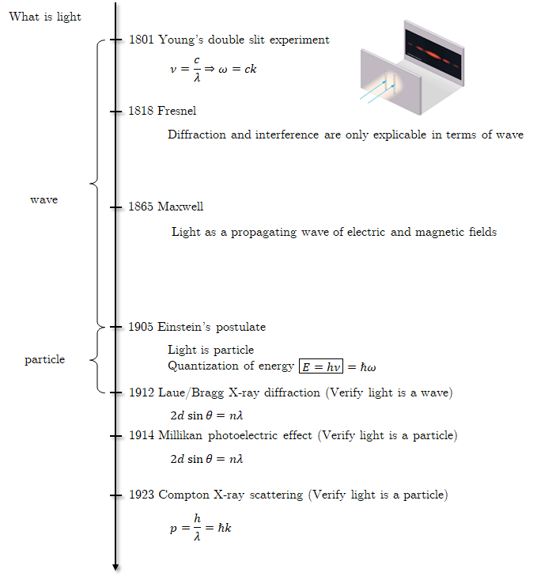
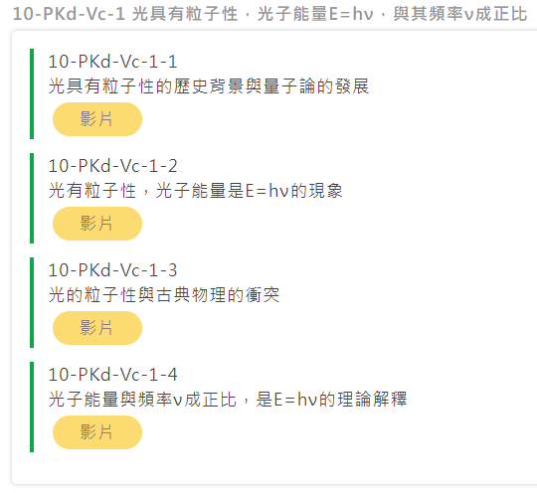

Slide 14
